Slide 1
স্বাগতম

Slide 2
পরিচিতিঃ
মোসাঃ ফিরোজা নাজনীন চৌধুরী
জুনিয়র ইন্সট্রাক্টর(রেডিও এন্ড টিভি)
নাটোর সরকারি টেকনিক্যাল স্কুল ও কলেজ
Email: firojanajninchowdhury@gmail.com
দ্বাদশ শ্রেণি
ইলেকট্রনিক কন্ট্রোল এন্ড কমিউনিকেশন-১(৮২৮২১)
(২য় পত্র)
প্রথম অধ্যায়

Slide 3
ডিজিটাল ও অ্যানালগ সিগন্যাল সম্পর্কে ধারনা

Slide 4
পাঠঃ ডিজিটাল ও অ্যানালগ সিগন্যাল
প্রথম অধ্যায়
(ডিজিটাল ও অ্যানালগ সিগন্যাল সম্পর্কে ধারনা)

Slide 5
পাঠ শেষে আমরা…
ডিজিটাল ও এনালগ সিগন্যাল কী তা বলতে পারব।
ডিজিটাল ও এনালগ সিগন্যালের বৈশিষ্ট্য বর্ণনা করতে পারব।
ডিজিটাল সিগন্যাল প্রসেসিং এর সুবিধা বলতে পারব।
একটি পালস ওয়েভের বিভিন্ন প্যারামিটার বলতে পারব।

Slide 6
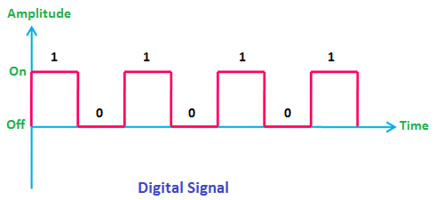
ডিজিটাল সিগন্যাল কী?
ডিজিটাল সিগন্যালঃ ডিজিটাল শব্দের অর্থ যে সংকেত বা প্রতীকের মাত্র দুটি নির্ধারিত স্তর থাকে(0 এবং 1), কোনো অজানা অবস্থা থাকে না এবং যার স্তর দুটি সময়ের সাথে ধাপে ধাপে পরিবর্তিত হয় এবং ধাপসমূহের মান নির্দিষ্ট থাকে।

Slide 7
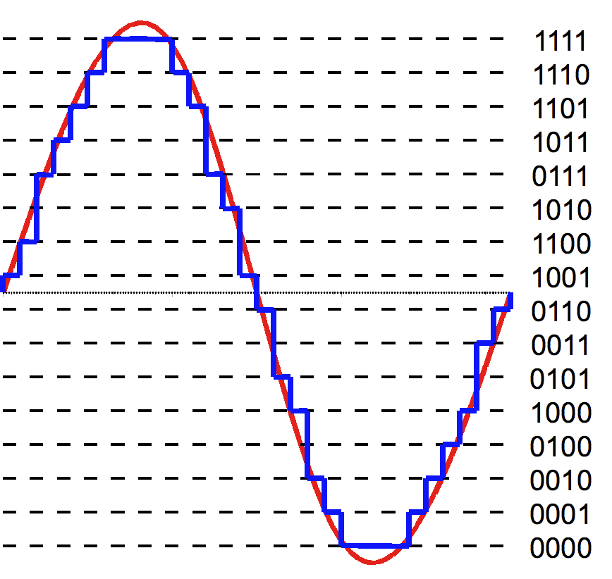
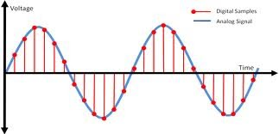
অ্যানালগ সিগন্যাল কী?
অ্যানালগ সিগন্যালঃ সময়ের সাথে পরিবর্তনশীল বৈদ্যুতিক সংকেতকে অ্যানালগ সিগন্যাল বলে। অ্যানালগ সিগন্যাল উহার সর্বোচ্চ এবং সর্বনিম্নমানের মধ্যে যে-কোনো মান ধারণ করতে পারে।

Slide 8
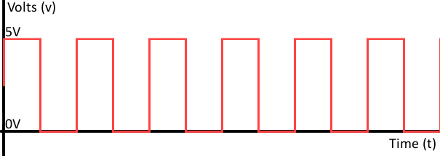
ডিজিটাল সিগন্যালের বৈশিষ্ট্য…
ডিজিটাল সিগন্যালের বৈশিষ্ট্যঃ ডিজিটাল সিগন্যাল এমন একটি বৈদ্যুতিক সংকেত যার পরিবর্তনশীল রাশি বা চলকটি শুধুমাত্র দুইটি নির্দিষ্ট মান গ্রহণ করতে পারে। এ নির্দিষ্ট মানসমূহ ছাড়া চলক আর কোনো মান ধারণ করে না। একটি নির্দিষ্ট মান থেকে অপর মানে পৌঁছাতে কোনো সময়েরও প্রয়োজন হয় না। অর্থাৎ তাৎক্ষণিকভাবে চলকটির পরিবর্তন ঘটতে পারে।

Slide 9
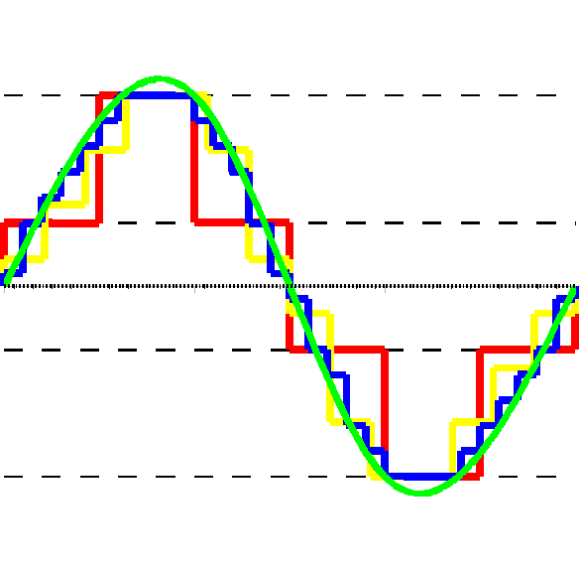
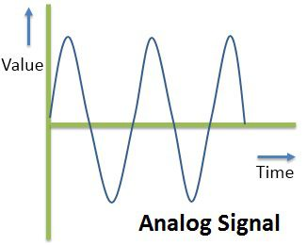
অ্যানালগ সিগন্যালের বৈশিষ্ট্য…
অ্যানালগ সিগন্যালের বৈশিষ্ট্যঃ সময়ের সাথে পরিবর্তনশীল বৈদ্যুতিক সংকেতকে অ্যানালগ সিগন্যাল বলে। অ্যানালগ সিগন্যাল উহার সর্বোচ্চ এবং সর্বনিম্নমানের মধ্যে যে-কোনো মান ধারণ করতে পারে। তবে পরিবর্তনশীল রাশি বা চলকটির মান হঠাৎ করে পরিবর্তিত হতে পারে না। এ পরিবর্তনের জন্য কিছুটা সময় আবশ্যক তা যত ক্ষুদ্রই হউক না কেন।

Slide 10
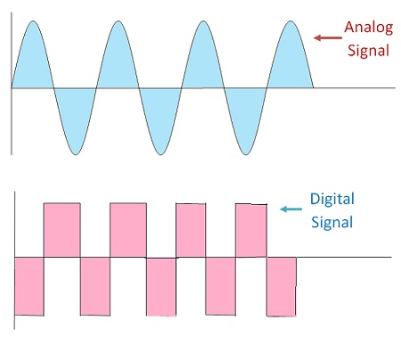
ডিজিটাল ও অ্যানালগ সিগন্যালের পার্থক্য…

Slide 11
ডিজিটাল সিগন্যালের প্রসেসিং এর সবিধা…
ডিজিটাল সিগন্যাল প্রসেসিং এর সুবিধাঃ
(ক) ডিজিটাল সিগন্যাল প্রসেসিং এর জন্য আইসিসমূহ বিশ্বস্ত এবং নিখুত।
(খ) ব্যবহার্য আইসিসমূহ দামে সস্তা, আকারে ছোট এবং ওজনে হালকা হওয়ায়
সিগন্যাল প্রসেসর হিসাবে উহারা অত্যন্ত জনপ্রিয়।
(গ) একই হার্ডওয়্যার ব্যবহার করে নানা ধরনের কাজ সম্পাদন করা যায়, শুধুমাত্র
ব্যবহার্য প্রোগ্রাম বা সফটওয়্যারটি পরিবর্তন করলেই চলে।
(ঘ) তাপমাত্রা পরিবর্তনে ডিজিটাল প্রসেসরের বৈশিষ্ট্যের খুব পরিবর্তন হয় না।
(ঙ) উহাদের ব্যবহার জীবন দীর্ঘ।

Slide 12
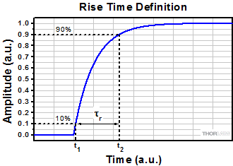
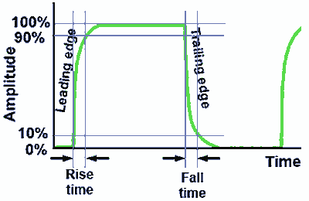
Rise Time, Fall Time, Pulse width and Duty Cycle…
Rise Time : একটি ওয়েভের পূর্ণমানের 10% হতে 90% ভাগে উঠার সময়কে Rise Time বলে।
Fall Time : একটি ওয়েভের পূর্ণমানের 90% হতে 10% ভাগে নামার সময়কে Fall Time বলে।
Pulse width : স্পন্দনের উঠতি মাথার অর্ধমান (অর্থাৎ 50%) ও পড়তি মাথার অর্ধমান স্থান দুটির সময় ব্যবধানকে Pulse width বলে।
Duty cycle : স্পন্দনের বিস্তার এবং পর্যায়কাল এর শতকরা অনুপাতকে Duty cycle বলে।

Slide 13
মূল্যায়নঃ
ডিজিটাল ও এনালগ সিগন্যাল কী?
ডিজিটাল ও এনালগ সিগন্যালের বৈশিষ্ট্য বর্ণনা কর।
ডিজিটাল সিগন্যাল প্রসেসিং এর সুবিধা লিখ।
একটি পালস ওয়েভের বিভিন্ন প্যারামিটার লিখ।

Slide 14
বাড়ীর কাজ…
একটি পালস ওয়েভের বিভিন্ন প্যারামিটার বর্ণনা কর।

Slide 15
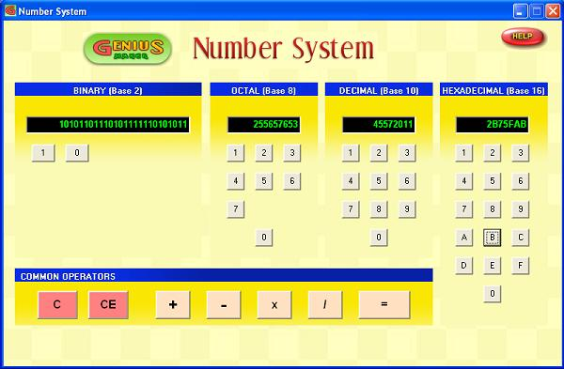
পরবর্তী পাঠ…

